Slide 1
Análise de series temporais e predição de vendas de veículos novos no Brasil utilizando técnica de Web Scraping e ARIMA
Ivanilton Ferreira Bastos
Trabalho de conclusão de curso
Pós graduação em Ciência de Dados e big data - 2020
Puc minas

Slide 2
introdução
Impacto da crise de 2008 na venda de veículos novos no Brasil (IPEA, 2009)
Impacto da redução do imposto sobre produtos industrializados (IPI) no período de 2008 à 2010 e 2012 à 2013. (IPEA, 2009)
Modelo auto-regressivo integrado de médias móveis (autoregressive integrated moving average ou ARIMA, na sigla em inglês). (Oracle)

Slide 3
Objetivos
Analisar se a redução do IPI gerou aumento nas vendas de veículos novos no Brasil
Utilizar um modelo o machine learning ARIMA para realizar a predição de vendas .

Slide 4
metodologia
Bibliotecas Python e Jupyter Notebook: Linguagem e plataforma
Beautfulsoap: Extração dos dados do site www.autoo.com.br
Pandas: Criação do dataframe, limpeza e tratamento dos dados
Matplotlib, Seaboarn e Numpy: Análise exploratória dos dados
Statsmodels : Treinamento do Modelo ARIMA, teste Dickey Fuller e calculo RMSE

Slide 5
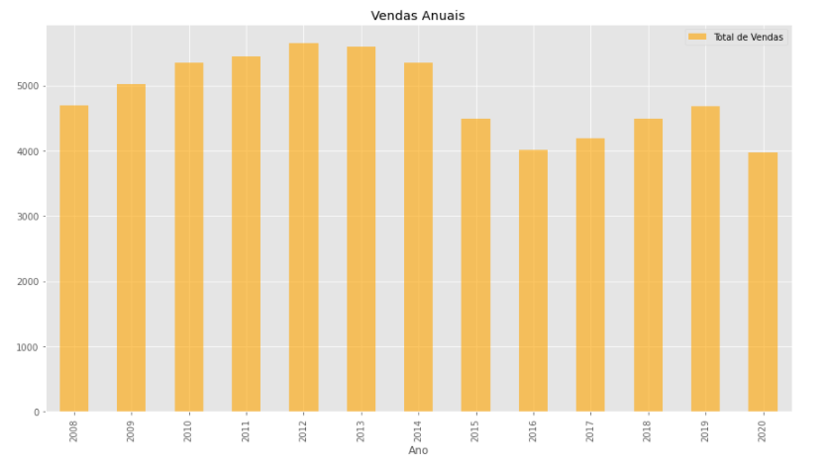
ResultadOS
Figura 1 – Gráfico em barras representando as vendas anuais.

Slide 6
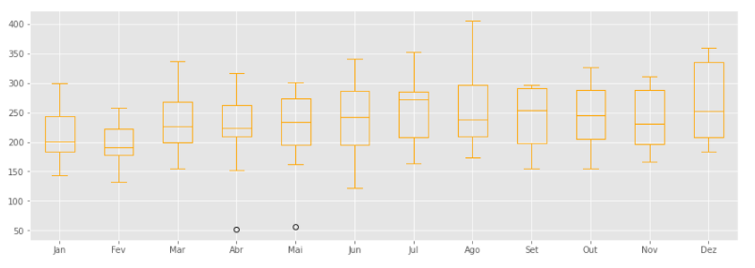
ResultadOS
Figura 2 – Bloxplot representando as vendas mensais.

Slide 7
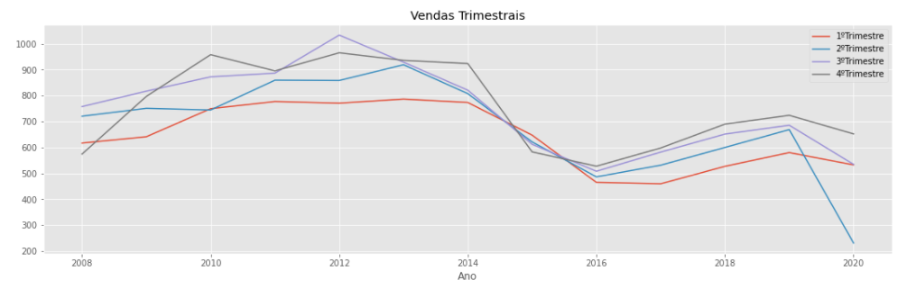
ResultadOS
Figura 3 – Gráfico de linhas representando as vendas por trimestre.

Slide 8
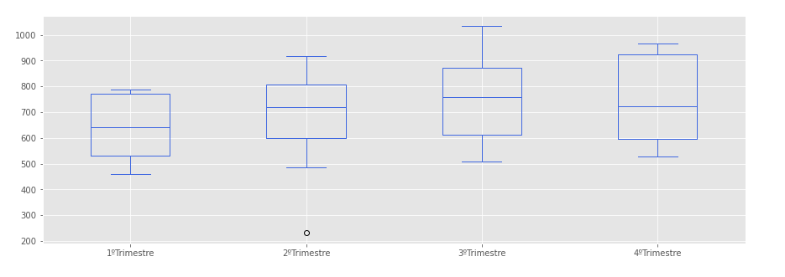
ResultadOS
Figura 4 – Gráfico de Boxplot para análise das vendas por trimestre.

Slide 9
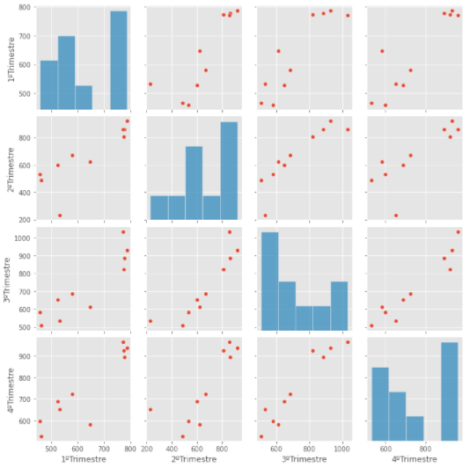
ResultadOS
Figura 5 – Gráfico pairplot análise de correlação entre os trimestres.

Slide 10
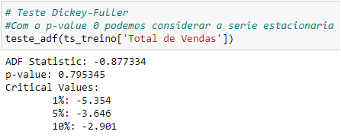
ResultadOS
a
Figura 6 – 1º Teste de Dickey Fuller, após treino dos dados, apontando não estacionariedade

Slide 11
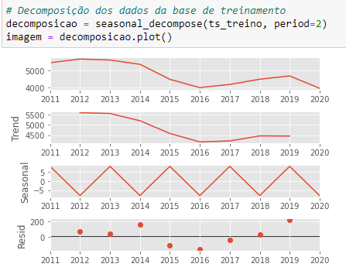
ResultadOS
a
Figura 6 – Decomposição da série temporal sem normalização

Slide 12
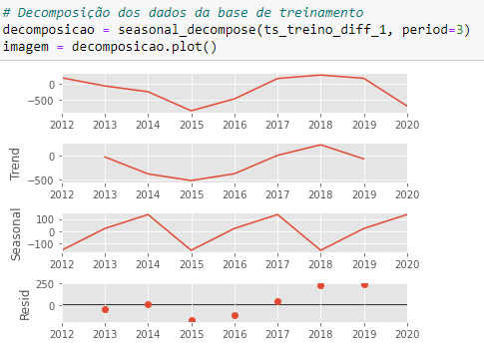
ResultadOS
a
Figura 7 – Decomposição da série temporal após normalização dos dados

Slide 13
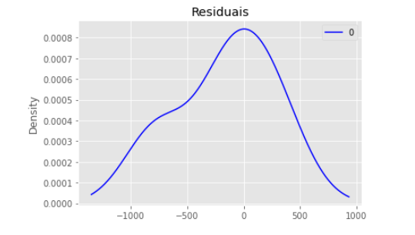
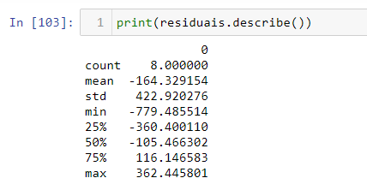
ResultadOS
a
Figura 8- Residuais
Figura 9 – Detalhamento dos dados residuais

Slide 14
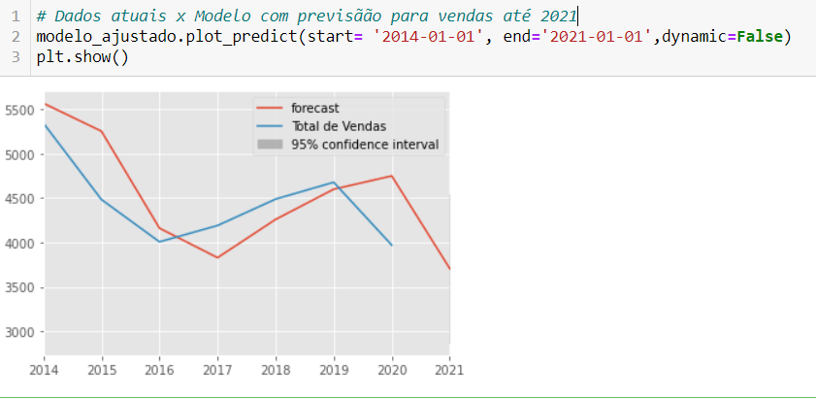
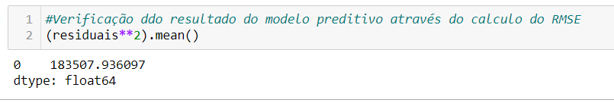
ResultadOS
a
Figura 10 – Resultado do modelo gerado pelo ARIMA com parametros 1,1,0
Figura 11 – Utilização do RMSE para verificar a acurácia do modelo preditivo

Slide 15
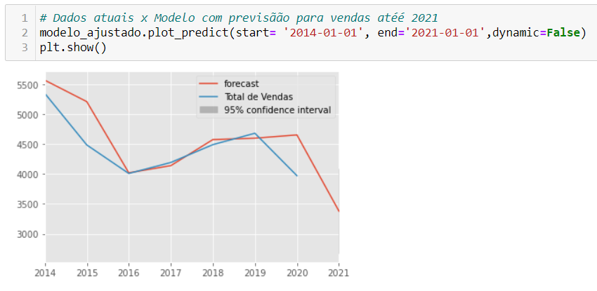
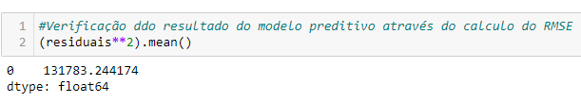
ResultadOS
Figura 12 – Resultado do modelo gerado pelo ARIMA após novo treino com os parametros 2,1,0
Figura 14 - Utilização do RMSE para verificar a acurácia do novo modelo preditivo, apresentando melhora no treinamento

Slide 16
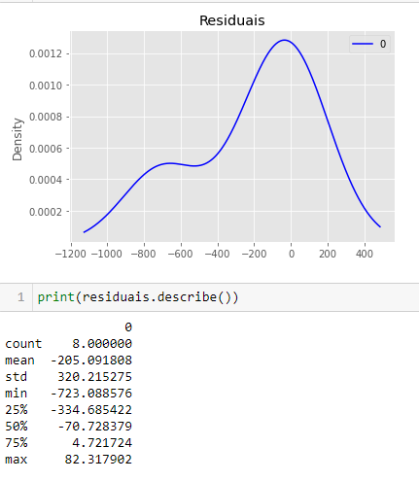
ResultadOS
Figura 13 - Detalhamento dos dados residuais do novo modelo

Slide 17
conclusão
Através da técnica de Scraping foi obtida a série temporal para o emplacamento mensal dos últimos anos.
O emplacamento mensal reflete as vendas mensais de veículos novos no Brasil.
Após as análises realizadas conclui-se que o melhor ano para as vendas de veículos novos no Brasil foi o de 2012, enquanto que o ano de 2016 apresentou o menor índice de vendas.
Foi observado que a redução do Imposto sobre Produtos Industrializados no período de 2008 à 2010 e 2012 à 2013, possibilitou a formação de tendência de alta nas vendas nestes períodos e quando retomada o valor normal do imposto a partir de 2014, as vendas começaram a diminuir até o ano de 2016.

Slide 18
conclusão
Observando o gráfico Trimestral, pode-se perceber que os melhores Trimestres para a venda de veículos são os 4º trimestres, sendo os 1º Trimestres os que apresentam menor índice de vendas. Foi observado também que em 2015 houve uma inversão de vendas ao longo dos trimestres. Ao iniciar a análise da série Temporal, constata-se que, para uma análise mais precisa, é necessário a utilização de dataset mais extenso tanto para o treinamento do modelo, decomposição sazonal quanto para a predição dos dados. A decomposição sazonal demonstrou que a partir de 2015 as vendas de veículos novos estão em uma tendência de alta e que, no período analisado, foi observado alta sazonalidade entre os anos.

Slide 19
conclusão
O mercado de vendas de veículos novos no Brasil já sofria com a queda no período de 2014 a 2016, a partir de 2017 o mercado se preparava para um período de alta nas vendas, porém foi interrompido com a crise gerada pela pandemia da covid-19, marcando assim um novo período de baixa a partir de 2020. Para a predição foi utilizado o modelo de auto regressão, integração e médias moveis (ARIMA). No primeiro teste de predição utilizando os parâmetros 1,1,0, obtivemos a acurácia através do RMSE de 183507.936097. Em um novo treino do modelo ARIMA com os parâmetros 2,1,0 tivemos o RMSE um pouco melhor com acurácia de 131783.244174.

Slide 20
referências
http://repositorio.ipea.gov.br/bitstream/11058/5800/1/NT_n15_Impactos-reducao-imposto_Dimac_2009-ago.pdf
https://docs.oracle.com/cloud/help/pt_BR/pbcs_common/CSPPU/prhist_arima_intro.htm#CSPPU-pp_user_book_217
https://medium.com/techbloghotmart/dicas-para-criar-um-modelo-de-previs%C3%A3o-de-s%C3%A9ries-temporais-d4bb2e32e148
https://www.crummy.com/software/BeautifulSoup/bs4/doc.ptbr/
http://www.autoo.com.br/emplacamentos

